Slide 1
Comparación de medias
Oscar Centeno Mora

Slide 2





Introducción
El tema anterior presentó la prueba de hipótesis como método de inferencia estadística.
El desarrollo de la prueba de hipótesis se utilizó bajo el estadístico de diferencia sobre una única media.
Las formas bilaterales y unilaterales para plantear la prueba de hipótesis en la comparación de una media fueron las siguientes:

Slide 3

Introducción
Nos interesaría saber si hay diferencias estadísticas entre hombres y mujeres, o entre dos tipos de clases de animales, entre la pierna derecha y la izquierda, y si el porcentaje difiere para dos tipos de poblaciones, entre otros.
A las diferencias anteriores se les conoce como comparación de medias, y se suelen trabajar bajo el enfoque de pruebas de hipótesis, cambiando tanto la forma de plantear la hipótesis como los estadísticas de prueba.
El capítulo de comparación de medias presentará las diferencias de medias para dos poblaciones independientes, dependientes y para la comparación cuando se trabaja con proporciones o porcentajes.

Slide 4
Índice
Medias independientes
Comparación de proporciones
1
4
Comparación por parejas
Aplicaciones
2
5
La comparación en la proporción
3

Slide 5
Recordatorio: Pasos de una prueba de hipótesis: resumen
Evaluar los datos
Revisar las suposiciones
Formular la hipótesis
Determinar la distribución de estad. de prueba
Formular la regla de decisión
Seleccionar la estadística de prueba
Decisión estadística
Calcular la estadística de prueba
No rechazar Ho
Rechazar Ho
Conclusión
H0 no pude ser rechazada
HA es estadísticamente cierta

Slide 6
Índice
Medias independientes
1

Slide 7


Medias independientes con igual variancia
El primer tipo de comparación de medias se realiza bajo la suposición de dos población que son independientes.
La prueba de hipótesis que involucra la diferencia entre las medias de 2 poblaciones se utiliza con mas frecuencia para determinar si es razonable o no concluir si dos poblaciones son distintas entre si.
En este caso se puede encontrar diversas posibilidades:
-Comparación de medias con variancias conocidas
- Comparación de medias con variancias desconocidas iguales
- Comparación de medias con variancias desconocidas diferentes
Recordar que todas las pruebas pueden ser bilaterales o unilaterales.

Slide 8





Medias independientes con igual variancia
A grosso modo, al realizar comparaciones de medias para dos poblaciones supuestas como “independientes”, se busca ver si a nivel de la posición, existe alguna diferencia en $μ_{1}$ y $μ_{2}$.
$$μ_{1}$$
$$μ_{2}$$
¿$μ_{1}{≠μ}_{2}$?

Slide 9



Medias independientes con variancia conocida
La prueba de hipótesis de diferendencia de medias de dos poblaciones independientes establece si es posible determinar o no la diferencia de medias de las poblaciones.
Las pruebas de hipótesis se plantean como:
En norma, las etapas vistas en el capítulos se deben de llevar a cabo, pero para acortar camino, lo que interesa en esta prueba específica es el estadístico de prueba:
$$H_{0}:μ_{1}−μ_{2}=0 H_{A}:μ_{1}−μ_{2}≠0$$
$$H_{0}:μ_{1}−μ_{2}≥0 H_{A}:μ_{1}−μ_{2}<0$$
$$H_{0}:μ_{1}−μ_{2}≤0 H_{A}:μ_{1}−μ_{2}>0$$
$$z=\frac{\left.\left({\overline{x}}_{1}−{\overline{x}}_{2}\right)−(μ_{1}−μ_{2}\right)}{\sqrt{\frac{{σ_{1}}^{2}}{n_{1}} + \frac{{σ_{2}}^{2}}{n_{2}} } }$$

Slide 10


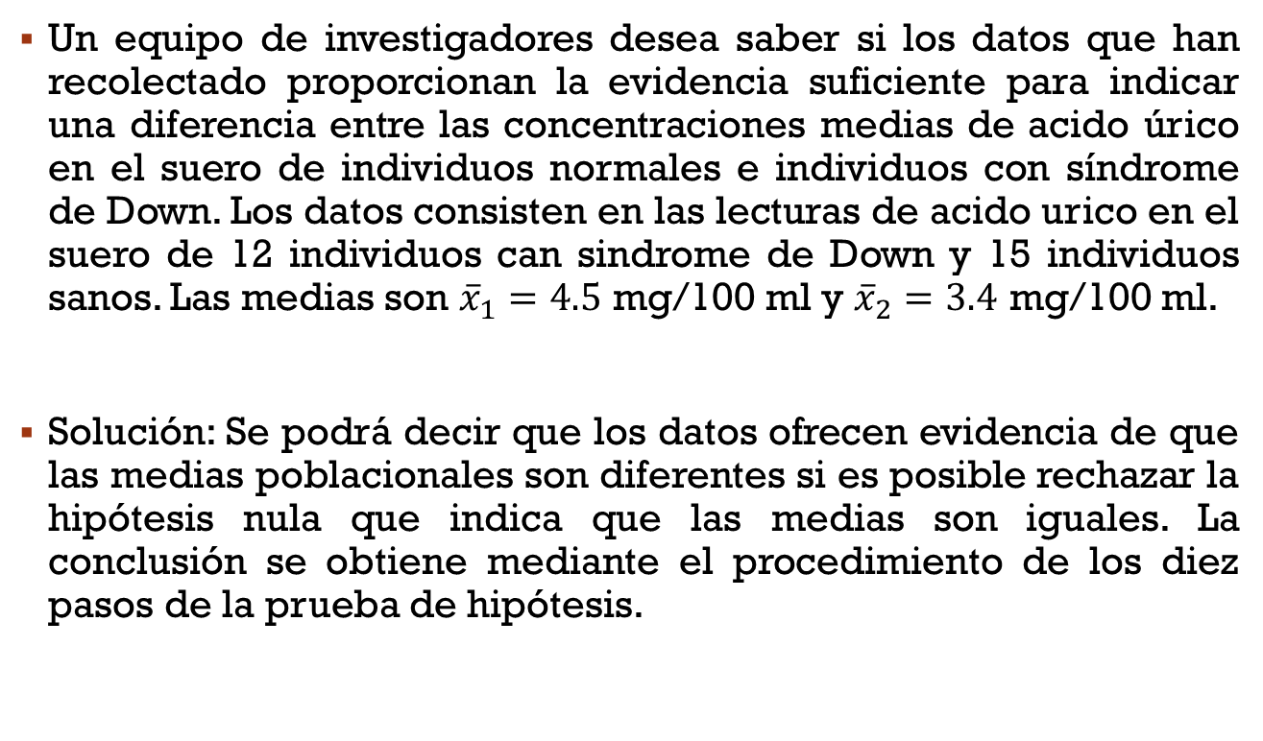
Medias independientes con variancia conocida
Un equipo de investigadores desea saber si los datos que han recolectado proporcionan la evidencia suficiente para indicar una diferencia entre las concentraciones medias de acido úrico en el suero de individuos normales e individuos con síndrome de Down. Los datos consisten en las lecturas de acido urico en el suero de 12 individuos can sindrome de Down y 15 individuos sanos. Las medias son ${\overline{x}}_{1}=4.5$ mg/100 ml y ${\overline{x}}_{2}=3.4$ mg/100 ml.
Solución: Se podrá decir que los datos ofrecen evidencia de que las medias poblacionales son diferentes si es posible rechazar la hipótesis nula que indica que las medias son iguales. La conclusión se obtiene mediante el procedimiento de los diez pasos de la prueba de hipótesis.

Slide 11


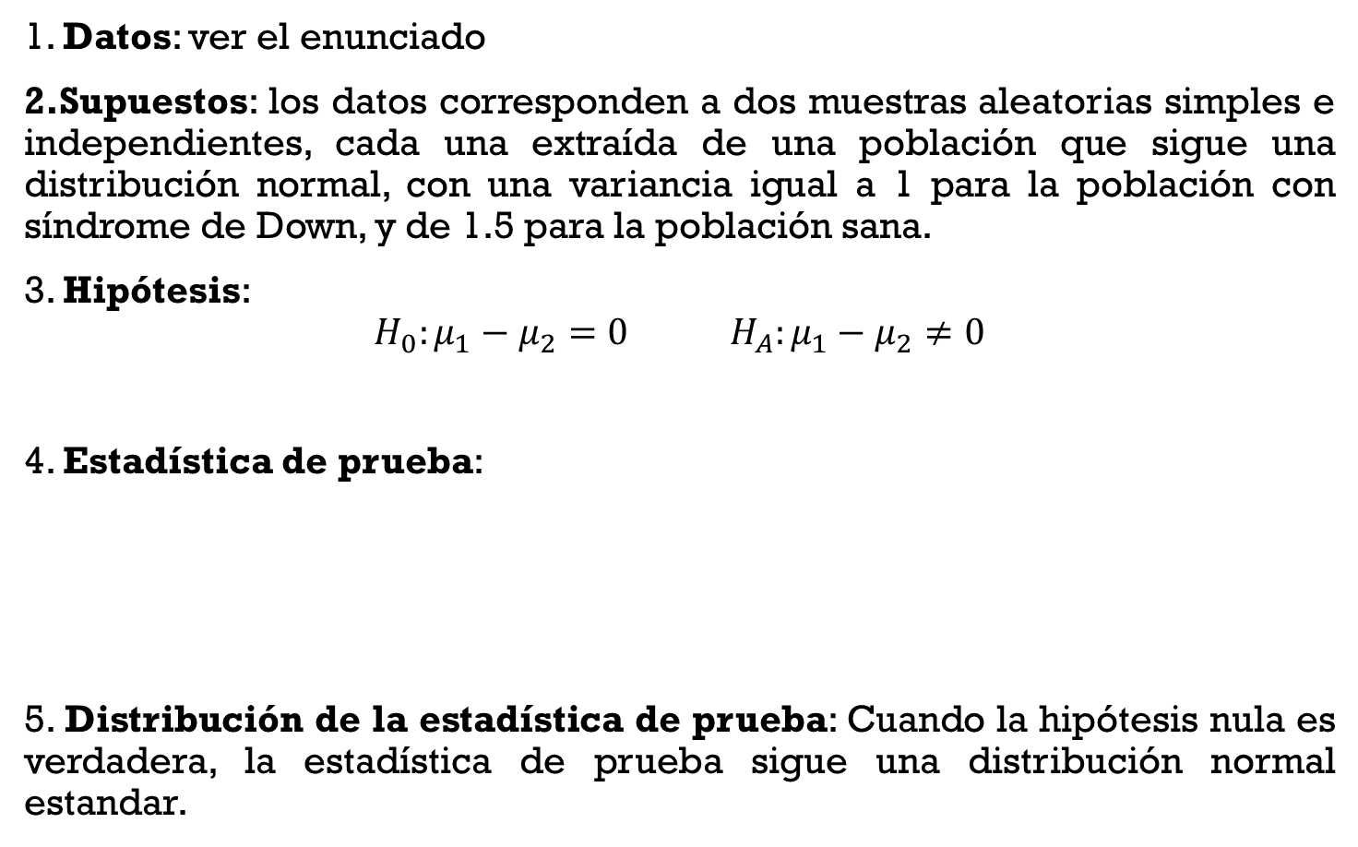
Medias independientes con variancia conocida
1. Datos: ver el enunciado
2.Supuestos: los datos corresponden a dos muestras aleatorias simples e independientes, cada una extraída de una población que sigue una distribución normal, con una variancia igual a 1 para la población con síndrome de Down, y de 1.5 para la población sana.
3. Hipótesis:
$$H_{0}:μ_{1}−μ_{2}=0 H_{A}:μ_{1}−μ_{2}≠0$$
4. Estadística de prueba:
5. Distribución de la estadística de prueba: Cuando la hipótesis nula es verdadera, la estadística de prueba sigue una distribución normal estandar.
$$z=\frac{\left.\left({\overline{x}}_{1}−{\overline{x}}_{2}\right)−(μ_{1}−μ_{2}\right)}{\sqrt{\frac{{σ_{1}}^{2}}{n_{1}} + \frac{{σ_{2}}^{2}}{n_{2}} } }$$

Slide 12
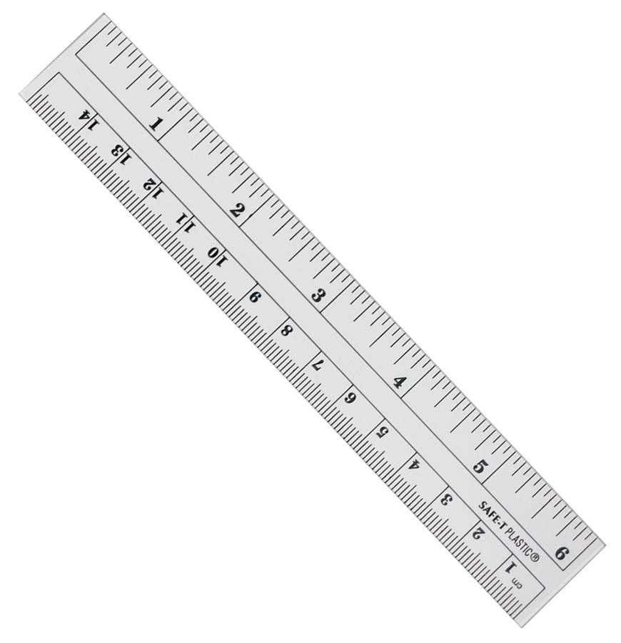
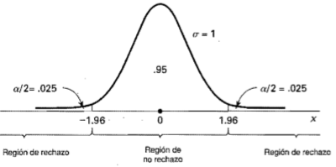

Medias independientes con variancia conocida
6. Regla de decisión: Sea α=0.05. Los valores críticos de z son $± 1.96$. Se rechaza $H_{0}$ a menos que $−1.96 <z_{calculada}<1.96$. Las regiones de rechazo y no rechazo se muestran a continuación.

Slide 13

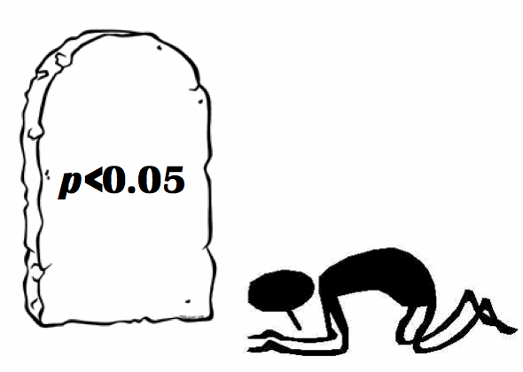
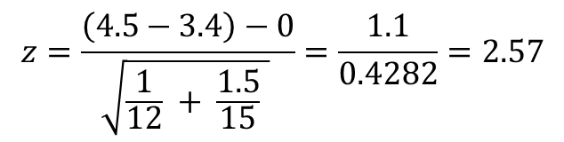
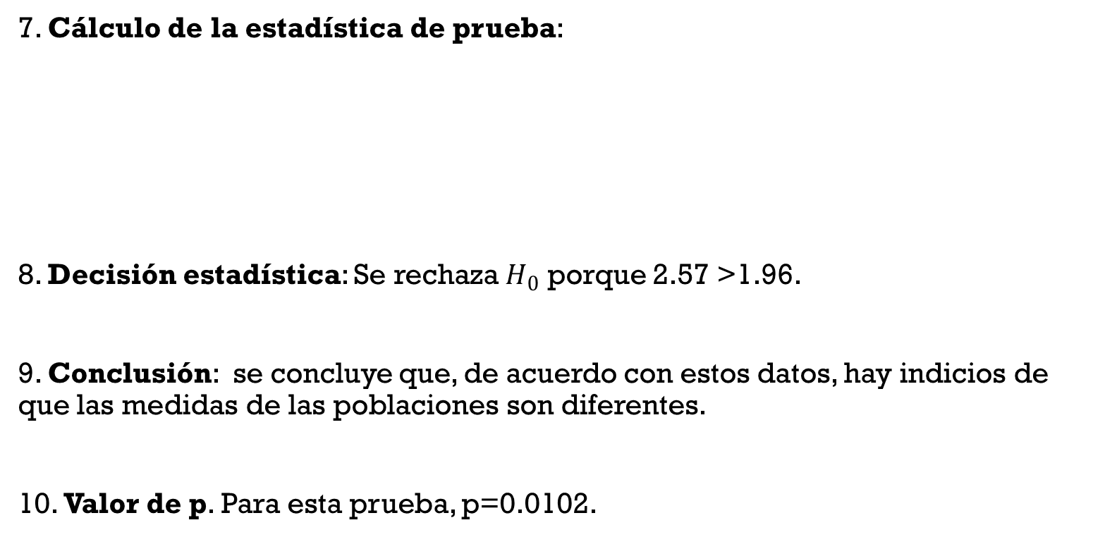
Medias independientes con variancia conocida
7. Cálculo de la estadística de prueba:
8. Decisión estadística: Se rechaza $H_{0}$ porque 2.57 >1.96.
9. Conclusión: se concluye que, de acuerdo con estos datos, hay indicios de que las medidas de las poblaciones son diferentes.
10. Valor de p. Para esta prueba, p=0.0102.
$$z=\frac{\left(4.5−3.4\right)−0}{\sqrt{\frac{1}{12} + \frac{1.5}{15} } }=\frac{1.1}{0.4282}=2.57$$

Slide 14
Medias independientes con variancia desconocida
Cuando las variancias poblacionales no se conocen, existen dos posibilidades. Las variancias de dos poblaciones pueden ser iguales o pueden ser diferentes. Se considera primero el caso donde se sabe, o es razonable suponer, que son iguales.
Variancias desconocidas
Poblaciones con variancias iguales
Población con variancias desiguales

Slide 15



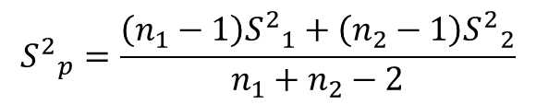
Medias independientes con variancia desconocida
Poblaciones con variancias iguales. Cuando se desconocen las variancias de las poblaciones, pero se supone que son iguales, es adecuado ponderar las variancias de las muestras por medio de la siguiente fórmula:
Se trabaja sobre el mismo planteamiento de hipótesis:
$${S^{2}}_{p}=\frac{\left(n_{1}−1\right){S^{2}}_{1}+\left(n_{2}−1\right){S^{2}}_{2}}{n_{1}+n_{2}−2}$$
$$H_{0}:μ_{1}−μ_{2}=0 H_{A}:μ_{1}−μ_{2}≠0$$
$$H_{0}:μ_{1}−μ_{2}≥0 H_{A}:μ_{1}−μ_{2}<0$$
$$H_{0}:μ_{1}−μ_{2}≤0 H_{A}:μ_{1}−μ_{2}>0$$

Slide 16

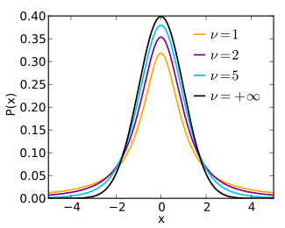

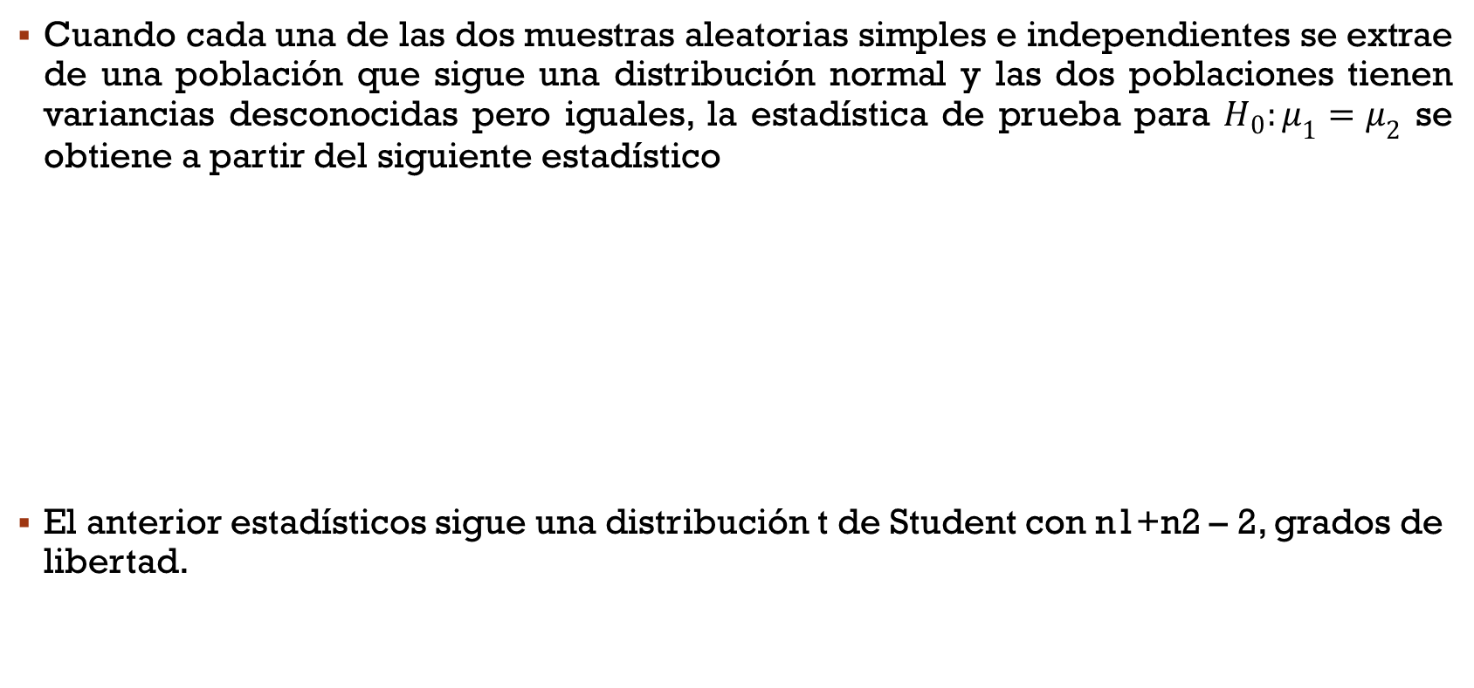
Medias independientes con variancia desconocida
Cuando cada una de las dos muestras aleatorias simples e independientes se extrae de una población que sigue una distribución normal y las dos poblaciones tienen variancias desconocidas pero iguales, la estadística de prueba para $H_{0}:μ_{1}=μ_{2}$ se obtiene a partir del siguiente estadístico
El anterior estadísticos sigue una distribución t de Student con n1+n2 – 2, grados de libertad.
$$t=\frac{\left.\left({\overline{x}}_{1}−{\overline{x}}_{2}\right)−(μ_{1}−μ_{2}\right)}{\sqrt{\frac{S_{p}^{2}}{n_{1}} + \frac{S_{p}^{2}}{n_{2}} } }$$

Slide 17
Medias independientes con variancia desconocida
Un estudio tiene como objetivo examinar las características de destrucción pulmonar en personas que fuman cigarros antes de desarrollar un marcado enfisema pulmonar. Se practicaron mediciones de tres índices de destrucción pulmonar en los pulmones de personas longevas que no fumaban y en personas con tabaquismo que murieron repentinamente fuera del hospital por causas no respiratorias. Una calificación alta indica un mayor daño pulmonar. La siguiente tabla muestran las calificaciones producidas en una muestra de nueve personas que no fuman y 16 fumadores. Se pretende saber si es posible concluir, con base en los datos, que las personas que sí fuman, en general, tienen los pulmones mas dañados que las personas no fumadoras.

Slide 18


Medias independientes con variancia desconocida
1. Datos: ver el enunciado
2. Supuestos: los datos corresponden a dos muestras aleatorias simples e
independientes. No se conocen las variancias poblacionales, pero se supone que
son iguales.
3. Hipótesis:
4. Estadística de prueba:
$$H_{0}:μ_{1}−μ_{2}=0 H_{A}:μ_{1}−μ_{2}≠0$$
$$t=\frac{\left.\left({\overline{x}}_{1}−{\overline{x}}_{2}\right)−(μ_{1}−μ_{2}\right)}{\sqrt{\frac{S_{p}^{2}}{n_{1}} + \frac{S_{p}^{2}}{n_{2}} } }$$

Slide 19

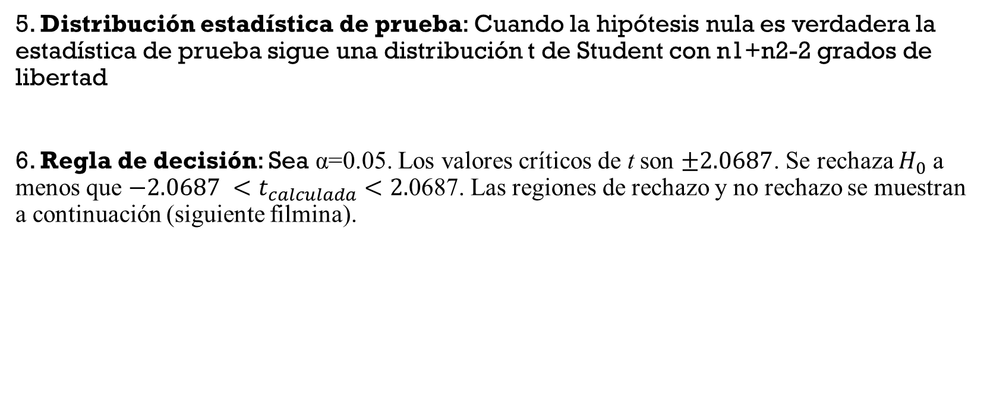
Medias independientes con variancia desconocida
5. Distribución estadística de prueba: Cuando la hipótesis nula es verdadera la estadística de prueba sigue una distribución t de Student con n1+n2-2 grados de libertad
6. Regla de decisión: Sea α=0.05. Los valores críticos de t son $±2.0687$. Se rechaza $H_{0}$ a menos que $−2.0687 <t_{calculada}<2.$0687. Las regiones de rechazo y no rechazo se muestran a continuación (siguiente filmina).

Slide 20
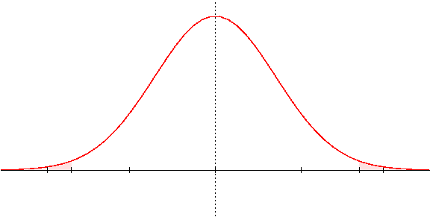
Medias independientes con variancia desconocida
α=0.05
α/2=0.025
α/2=0.025
-2.0687
2.0687
Rechazo
No rechazo
Rechazo

Slide 21

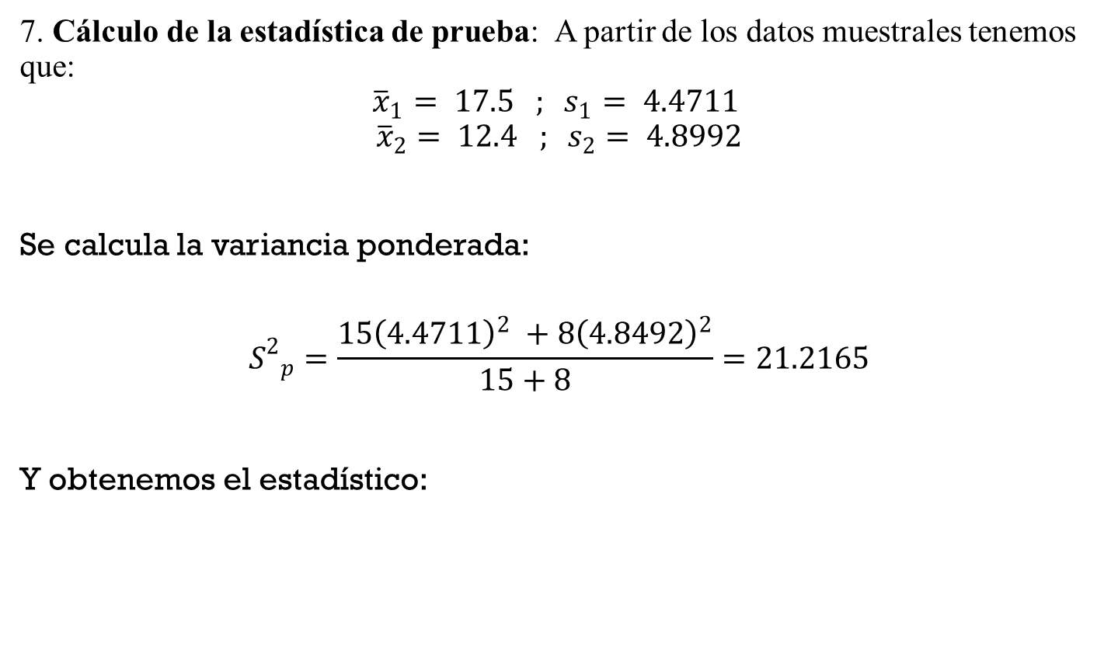
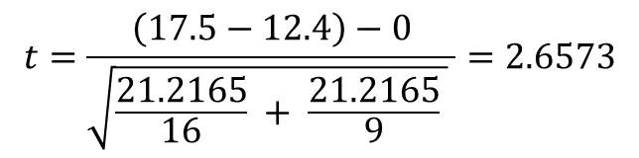
Medias independientes con variancia desconocida
7. Cálculo de la estadística de prueba: A partir de los datos muestrales tenemos que:
$${\overline{x}}_{1}= 17.5 ; s_{1}= 4.4711$$
$${\overline{x}}_{2}= 12.4 ; s_{2}= 4.8992$$
Se calcula la variancia ponderada:
$${S^{2}}_{p}=\frac{{15\left(4.4711\right)}^{2} +{8\left(4.8492\right)}^{2}}{15+8}=21.2165$$
Y obtenemos el estadístico:
$$t=\frac{\left(17.5−12.4\right)−0}{\sqrt{\frac{21.2165}{16} + \frac{21.2165}{9} } }=2.6573$$

Slide 22
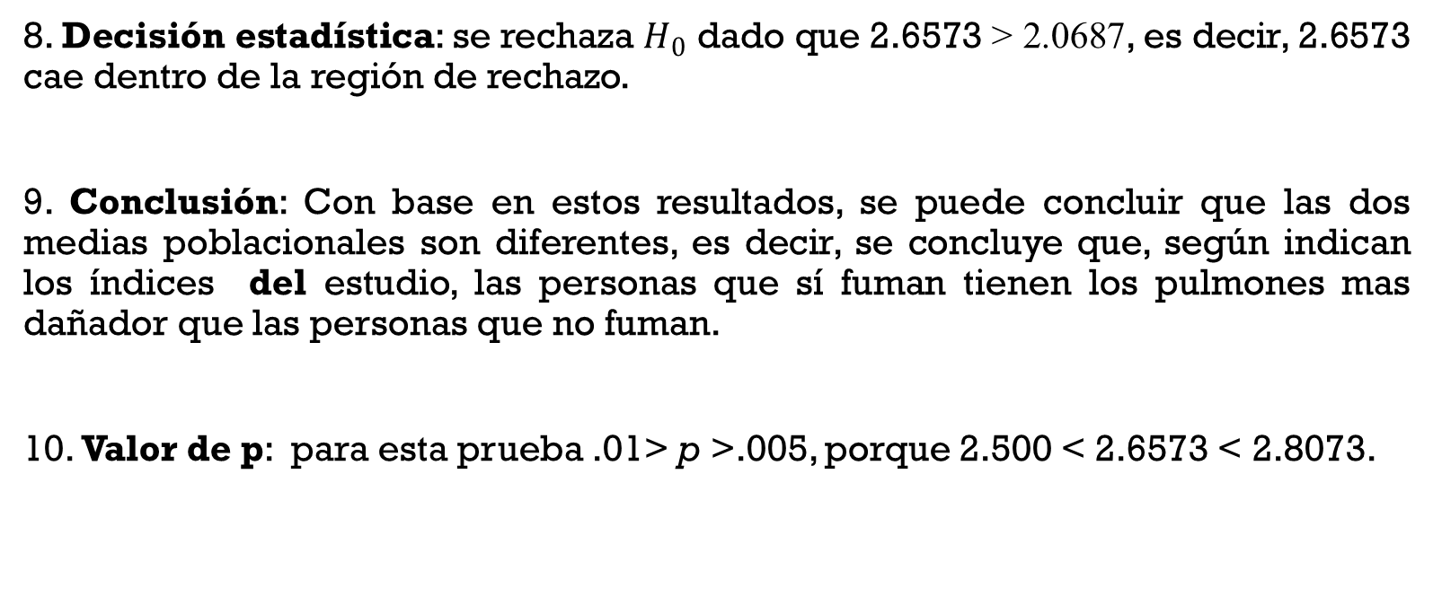
Medias independientes con variancia desconocida
8. Decisión estadística: se rechaza $H_{0}$ dado que 2.6573 > 2.0687, es decir, 2.6573 cae dentro de la región de rechazo.
9. Conclusión: Con base en estos resultados, se puede concluir que las dos medias poblacionales son diferentes, es decir, se concluye que, según indican los índices del estudio, las personas que sí fuman tienen los pulmones mas dañador que las personas que no fuman.
10. Valor de p: para esta prueba .01> p >.005, porque 2.500 < 2.6573 < 2.8073.

Slide 23
Medias independientes con variancia desconocida
Variancias desconocidas
Poblaciones con variancias iguales
Población con variancias desiguales

Slide 24
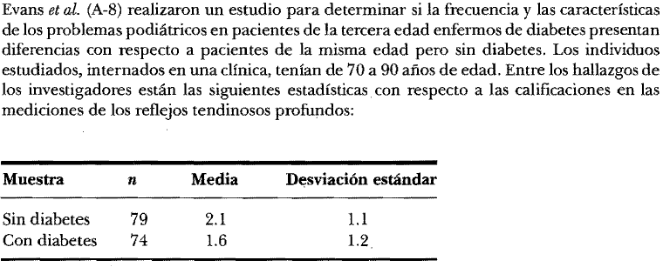
Ejercicios…

Slide 25
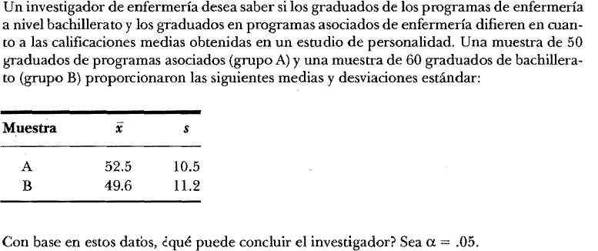
Ejercicios…

Slide 26
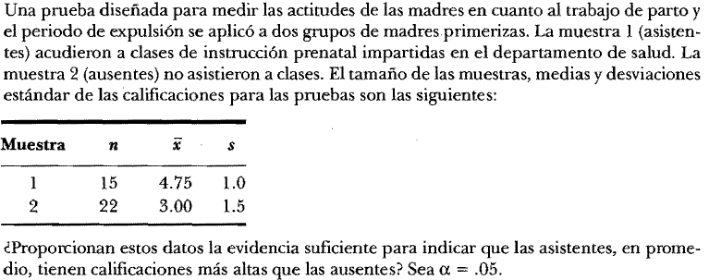
Ejercicios…

Slide 27
Índice
Medias independientes
1
Comparación por parejas
2

Slide 28


Comparación pareada
En el análisis sobre la diferencia entre las medias de dos poblaciones, antes se supuso que las muestras provenían de dos poblaciones independientes.
El supuesto anterior no siempre es válido. Por ejemplo, un método que se utiliza con frecuencia para averiguar la eficacia de un tratamiento o procedimiento experimental es aquel que hace uso de observaciones relacionadas que resultan de muestras no independientes.
Una prueba de hipótesis que se basa en este tipo de datos se conoce como prueba de comparaciones par parejas o comparaciones pareadas.
Ejemplos de medidas pareadas son: mismos individuos pueden ser examinados antes y después, formar parejas de animales del mismo sexo de una misma camada, pares de gemelos, brazo derecho e izquierdo, etc.

Slide 29



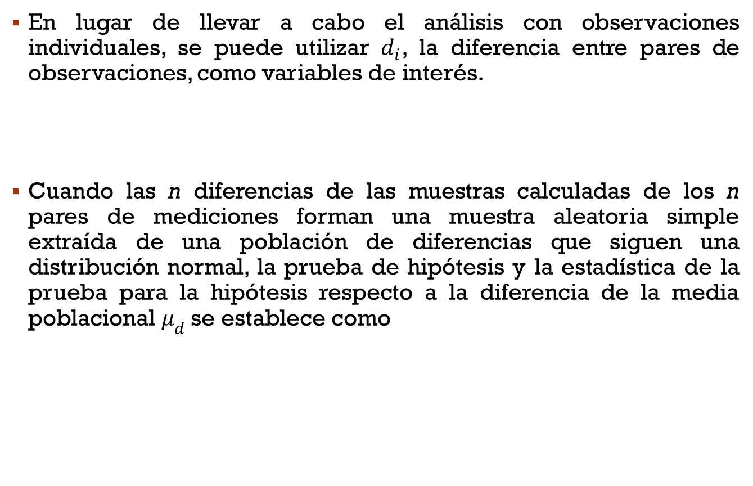


Comparación pareada
En lugar de llevar a cabo el análisis con observaciones individuales, se puede utilizar $d_{i}$, la diferencia entre pares de observaciones, como variables de interés.
Cuando las n diferencias de las muestras calculadas de los n pares de mediciones forman una muestra aleatoria simple extraída de una población de diferencias que siguen una distribución normal, la prueba de hipótesis y la estadística de la prueba para la hipótesis respecto a la diferencia de la media poblacional $μ_{d}$ se establece como
$$d_{i}=xi_{1}−xi_{2}$$
Hipótesis
Estadístico
$$t= \frac{\overline{d}− μ_{d}}{s_{\overline{d}}}$$
$$H_{0}:μ_{d}=0 H_{0}:μ_{d}≠0$$

Slide 30


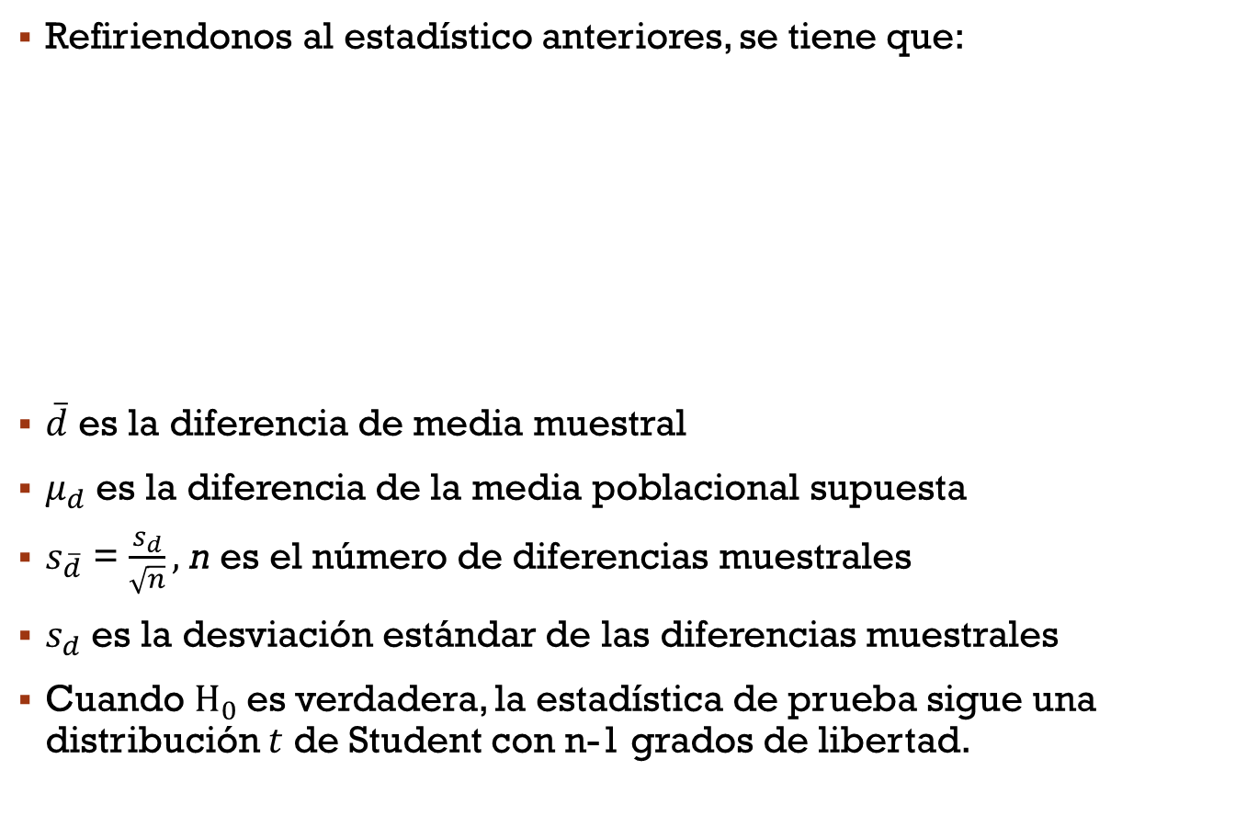
Comparación pareada
Refiriendonos al estadístico anteriores, se tiene que:
$\overline{d}$ es la diferencia de media muestral
$μ_{d}$ es la diferencia de la media poblacional supuesta
$s_{\overline{d}}$ = $\frac{s_{d}}{\sqrt{n}},$ n es el número de diferencias muestrales
$s_{d}$ es la desviación estándar de las diferencias muestrales
Cuando $H_{0}$es verdadera, la estadística de prueba sigue una distribución $t$ de Student con n-1 grados de libertad.
Estadístico
$$t= \frac{\overline{d}− μ_{d}}{s_{\overline{d}}}$$

Slide 31

Comparación pareada
Se condujo un estudio para determinar la perdida de peso, la composición corporal, la distribución de grasa corporal y la tasa metabólica en reposo en individuos obesos antes y después de 12 semanas de tratamiento con dieta muy baja en calorías (DMBC), y comparar la hidrodensitometría con el análisis de impedancia bioeléctrica. Los 17 individuos (nueve mujeres y ocho hombres) que participaron en el estudio eran pacientes externos de un programa de tratamiento con base hospitalaria para la obesidad. Los pesos de las mujeres antes y después del tratamiento de 12 semanas de DMBC se muestran en la tabla 7.4.1 (siguiente filmina). Se pretende saber si estos datos ofrecen suficiente evidencia que permita concluir que el tratamiento es eficaz para reducir el peso en mujeres obesas.

Slide 32
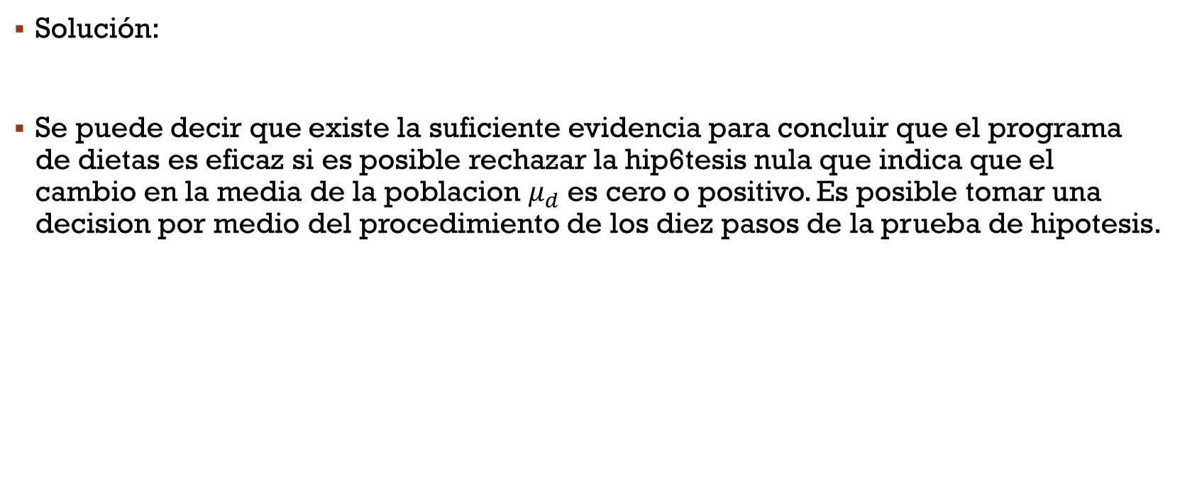
Comparación pareada
Solución:
Se puede decir que existe la suficiente evidencia para concluir que el programa de dietas es eficaz si es posible rechazar la hip6tesis nula que indica que el cambio en la media de la poblacion $μ_{d}$ es cero o positivo. Es posible tomar una decision por medio del procedimiento de los diez pasos de la prueba de hipotesis.

Slide 33
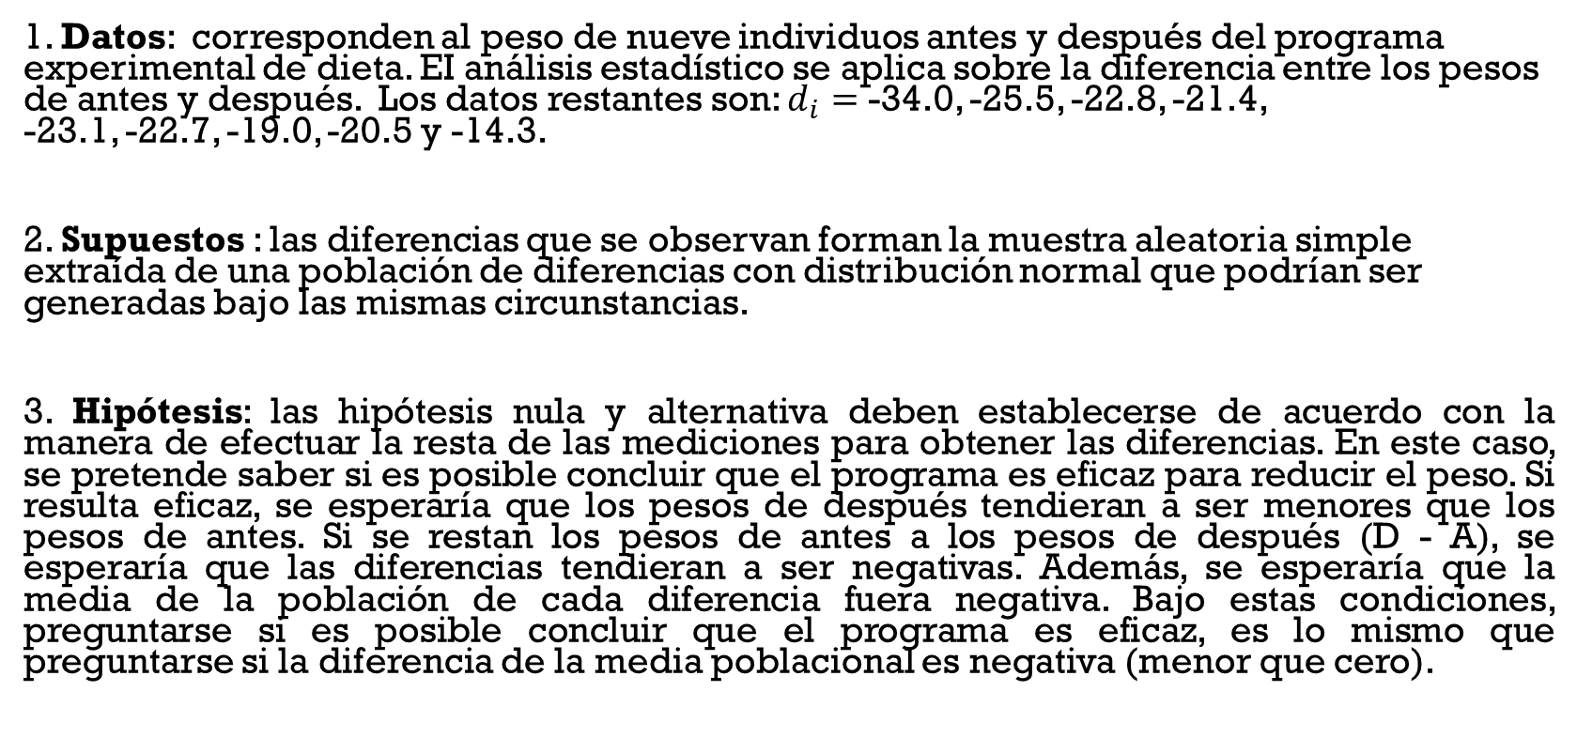
Comparación pareada
1. Datos: corresponden al peso de nueve individuos antes y después del programa experimental de dieta. EI análisis estadístico se aplica sobre la diferencia entre los pesos de antes y después. Los datos restantes son: $d_{i}=$ -34.0, -25.5, -22.8, -21.4,
-23.1, -22.7, -19.0, -20.5 y -14.3.
2. Supuestos : las diferencias que se observan forman la muestra aleatoria simple extraída de una población de diferencias con distribución normal que podrían ser generadas bajo las mismas circunstancias.
3. Hipótesis: las hipótesis nula y alternativa deben establecerse de acuerdo con la manera de efectuar la resta de las mediciones para obtener las diferencias. En este caso, se pretende saber si es posible concluir que el programa es eficaz para reducir el peso. Si resulta eficaz, se esperaría que los pesos de después tendieran a ser menores que los pesos de antes. Si se restan los pesos de antes a los pesos de después (D - A), se esperaría que las diferencias tendieran a ser negativas. Además, se esperaría que la media de la población de cada diferencia fuera negativa. Bajo estas condiciones, preguntarse si es posible concluir que el programa es eficaz, es lo mismo que preguntarse si la diferencia de la media poblacional es negativa (menor que cero).
1
2
3

Slide 34

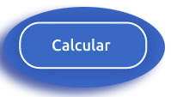

Comparación pareada
4. Estadística de prueba:
5. Distribución de la estadística de prueba: si la hipótesis nula es
verdadera, la estadística de prueba sigue una distribución t de Student
con n - 1 grados de libertad.
6. Regla de decisión: sea α=0.05 . EI valor crítico de t es -1.8595. Se rechaza Ho si el valor calculado de t es menor o igual que e1 valor critico.
$$t= \frac{\overline{d}− μ_{d}}{s_{\overline{d}}}$$

Slide 35

Comparación pareada
6. Regla de decisión

Slide 36

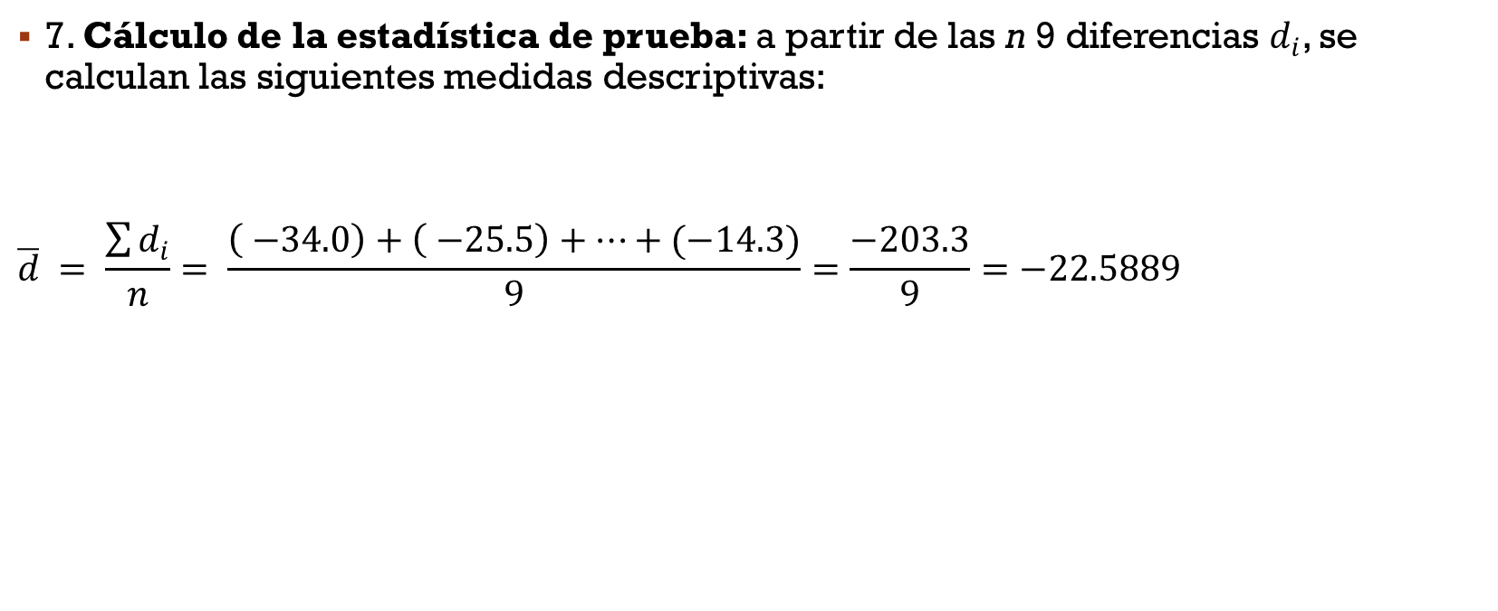
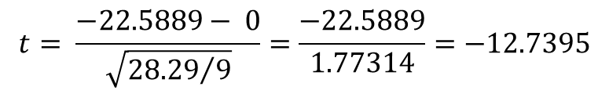
Comparación pareada
7. Cálculo de la estadística de prueba: a partir de las n 9 diferencias $d_{i}$, se calculan las siguientes medidas descriptivas:
$$\overline{d} = \frac{\sum{d_{i}}}{n}= \frac{\left( −34.0\right)+\left( −25.5\right)+…+(−14.3)}{9}=\frac{−203.3}{9}=−22.5889$$
$${s_{d}}^{2}=\frac{\sum{{\left(d_{i}−d\right)}^{2}}}{n−1}=\frac{n\sum{{d_{i}}^{2}}−{\left(\sum{d_{i}}\right)}^{2}}{\left.n(n−1\right)} =\frac{9\left(4818.69\right)−{\left(−203.3\right)}^{2}}{\left.9(8\right)}=28.29$$
$$t= \frac{−22.5889− 0}{\sqrt{{28.29}/9}}=\frac{−22.5889}{1.77314}=−12.7395$$

Slide 37
Comparación pareada
8. Decisión estadística: se rechaza Ho porque -12.7395 esta en la region de rechazo.
9. Conclusión: se puede concluir que e1 programa de dieta es eficaz
10. Valor de p: para esta prueba, p < .005 porque -12.7395 <
-0.3554.

Slide 38
Aplicación: MEDIAS PAREADAS

Slide 39
Aplicación: MEDIAS PAREADAS

Slide 40
Índice
Medias independientes con variancia igual
1
Medias pareadas
2
La comparación en la proporción
3

Slide 41
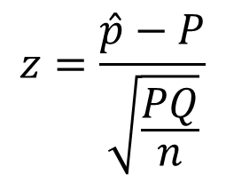
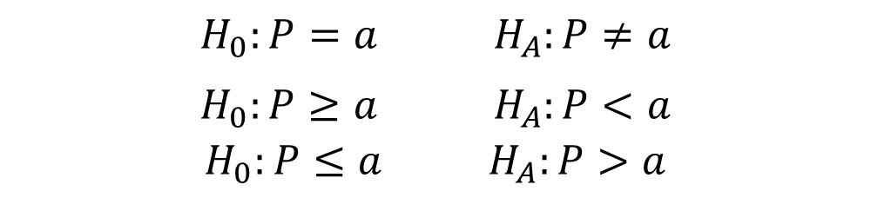
Comparación en la proporción
La prueba de hipótesis de proporciones poblacionales se realiza casi en la misma forma utilizada para las medias cuando son satisfechas las condiciones necesarias para emplear la curva normal.
Pueden efectuarse pruebas unilaterales ó bilaterales, dependiendo de la cuestión que se plantee.
Las hipótesis y el estadístico se plantean como sigue: (“a” entre 0 y 1)
Hipótesis
Estadístico
$$H_{0}:P=a H_{A}:P≠a$$
$$H_{0}:P≥a H_{A}:P<a$$
$$H_{0}:P≤a H_{A}:P>a$$
$$z=\frac{\hat{p}−P}{\sqrt{\frac{PQ}{n}}}$$

Slide 42

Comparación en la proporción
En una investigación de consumidores de drogas intravenosas en una ciudad, se encontró que 18 de 423 individuos con VIH positivo. Se pretende saber si es posible concluir que menos de 5 por ciento de los consumidores de drogas intravenosas en la población muestreada tienen VIH positivo.
Solución: el problema revela la suposición de una prueba de hipótesis referida a una proporción. De igual forma, se procede con los pasos antes visto.

Slide 43
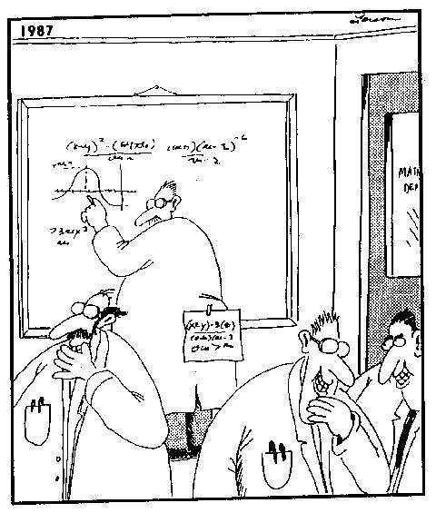
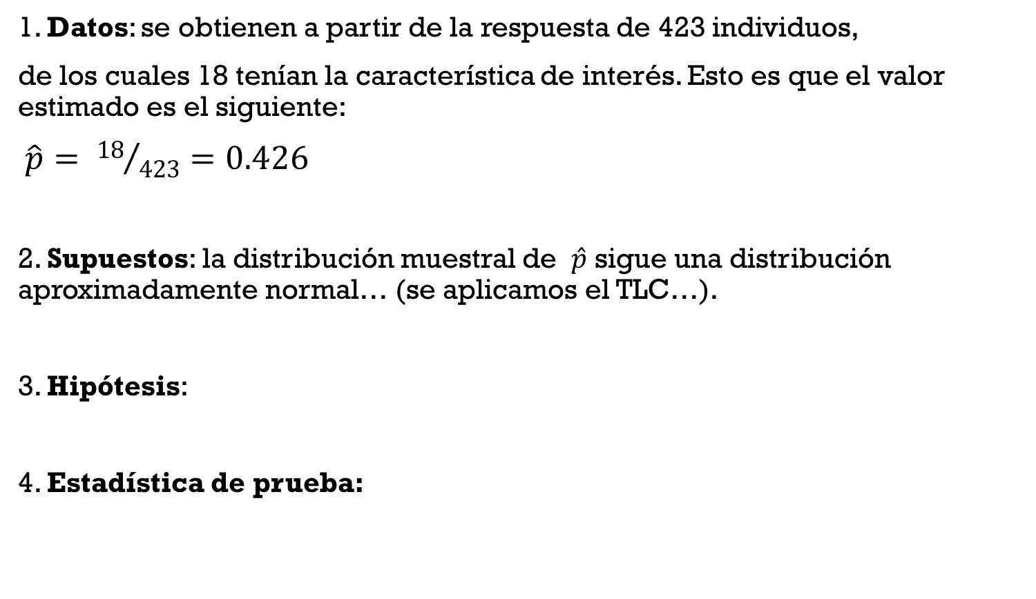


Comparación en la proporción
1. Datos: se obtienen a partir de la respuesta de 423 individuos,
de los cuales 18 tenían la característica de interés. Esto es que el valor estimado es el siguiente:
$\hat{p}= {18}/{423}=0.426$
2. Supuestos: la distribución muestral de $\hat{p}$ sigue una distribución aproximadamente normal… (se aplicamos el TLC…).
3. Hipótesis:
4. Estadística de prueba:
$$H_{0}:P≥0.05 H_{A}:P<0.05$$
$$z=\frac{\hat{p}−P}{\sqrt{\frac{PQ}{n}}}$$

Slide 44

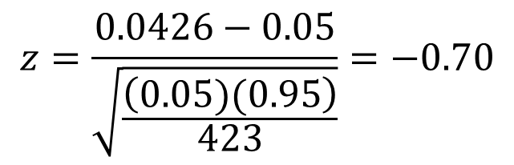
Comparación en la proporción
5. Distribución de la estadística de prueba: la estadística de prueba sigue una distribución aproximadamente normal con una media de cero.
6. Regla de decisión: sea α=0.05. El valor crítico de z es -1.645. Se rechaza Ho si el valor de z es ≤ -1.645.
7.Cálculo de la estadística de prueba:
$$z=\frac{0.0426−0.05}{\sqrt{\frac{\left(0.05)(0.95\right)}{423}}}=−0.70$$

Slide 45

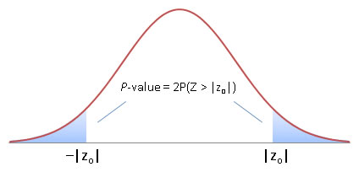
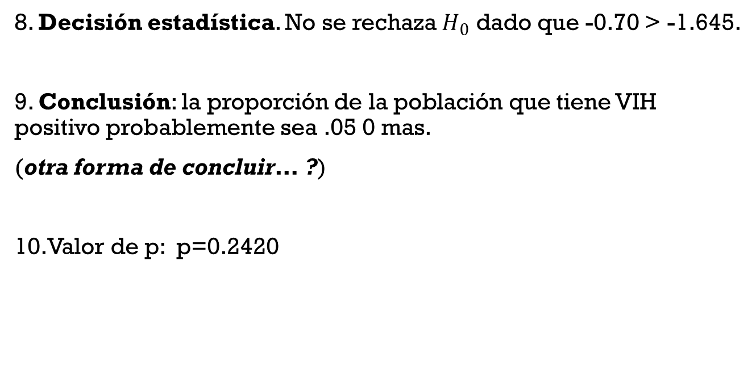
Comparación en la proporción
8. Decisión estadística. No se rechaza $H_{0}$ dado que -0.70 > -1.645.
9. Conclusión: la proporción de la población que tiene VIH positivo probablemente sea .05 0 mas.
(otra forma de concluir… ?)
10.Valor de p: p=0.2420

Slide 46
Aplicación: una proporción

Slide 47
Índice
Medias independientes
Comparación de proporciones
1
4
Comparación por parejas
2
La comparación en la proporción
3

Slide 48
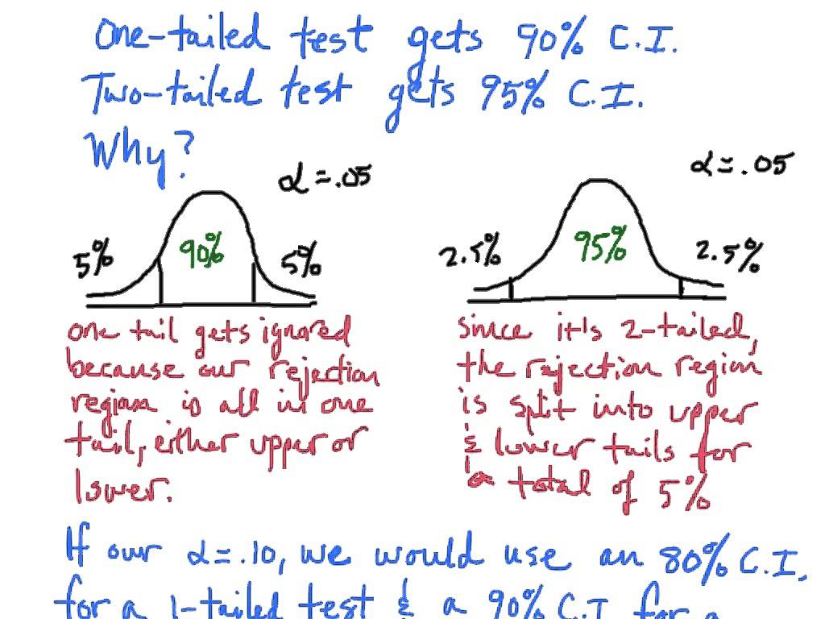
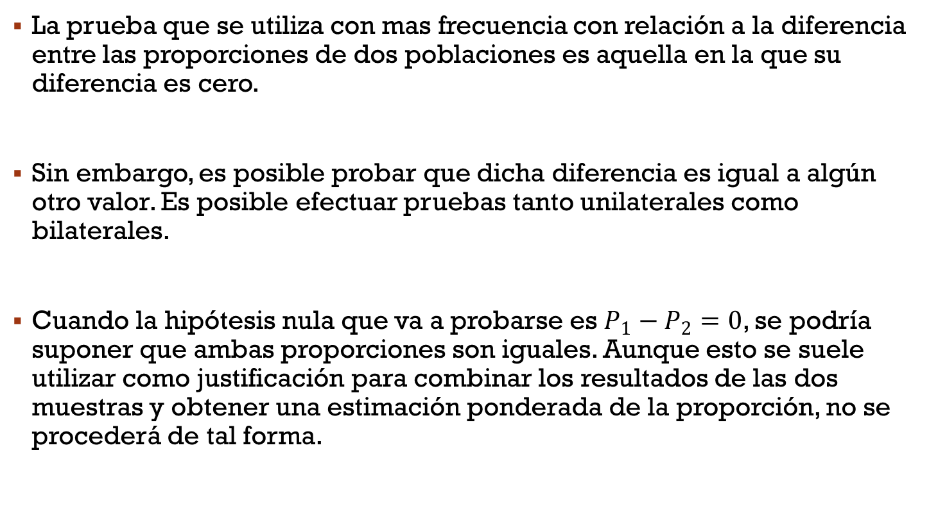
Comparación de proporciones
La prueba que se utiliza con mas frecuencia con relación a la diferencia entre las proporciones de dos poblaciones es aquella en la que su diferencia es cero.
Sin embargo, es posible probar que dicha diferencia es igual a algún otro valor. Es posible efectuar pruebas tanto unilaterales como bilaterales.
Cuando la hipótesis nula que va a probarse es $P_{1}−P_{2}=0$, se podría suponer que ambas proporciones son iguales. Aunque esto se suele utilizar como justificación para combinar los resultados de las dos muestras y obtener una estimación ponderada de la proporción, no se procederá de tal forma.

Slide 49
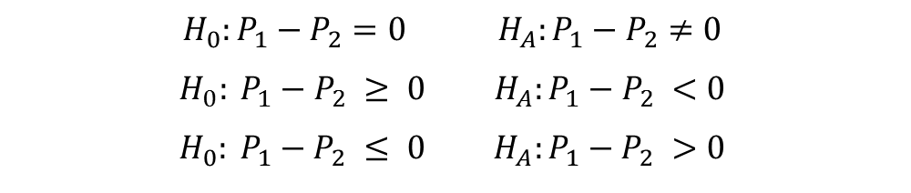

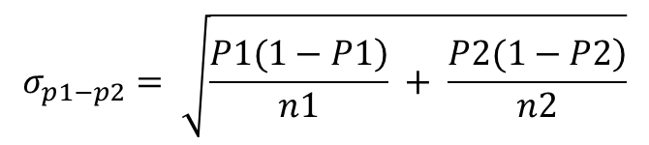
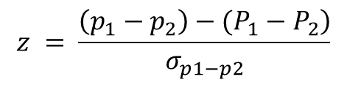
Comparación de proporciones
Para el presente caso se tiene que:
En donde la expresión $σ_{p1−p2}$ se expresa como sigue:
Hipótesis
Estadístico
$$H_{0}:P_{1}−P_{2}=0 H_{A}:P_{1}−P_{2}≠0$$
$H_{0}: P_{1}−P_{2} ≥ 0 H_{A}:P_{1}−P_{2} <0$
$$H_{0}: P_{1}−P_{2} ≤ 0 H_{A}:P_{1}−P_{2} >0$$
$$z = \frac{\left.\left(p_{1}−p_{2}\right)−(P_{1}−P_{2}\right)}{σ_{p1−p2}}$$
$$σ_{p1−p2}= \sqrt{\frac{\left.P1(1−P1\right)}{n1} + \frac{\left.P2(1−P2\right)}{n2}}$$

Slide 50

Comparación de proporciones
En un estudio de cuidados nutricionales en asilos para ancianos, encontraron que entre 55 pacientes con hipertensión, 24 tenían una dieta con restricción de sodio. De 149 pacientes sin hipertensión, 36 tenían una dieta sin sodio. ¿Es posible concluir que, en las poblaciones muestreadas, la proporción de pacientes con dieta restringida en sodio es mayor entre pacientes con hipertensión que entre pacientes sin hipertensión?
Según el tipo de problema, se procede con una prueba de diferencias de proporciones.

Slide 51
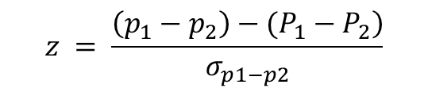
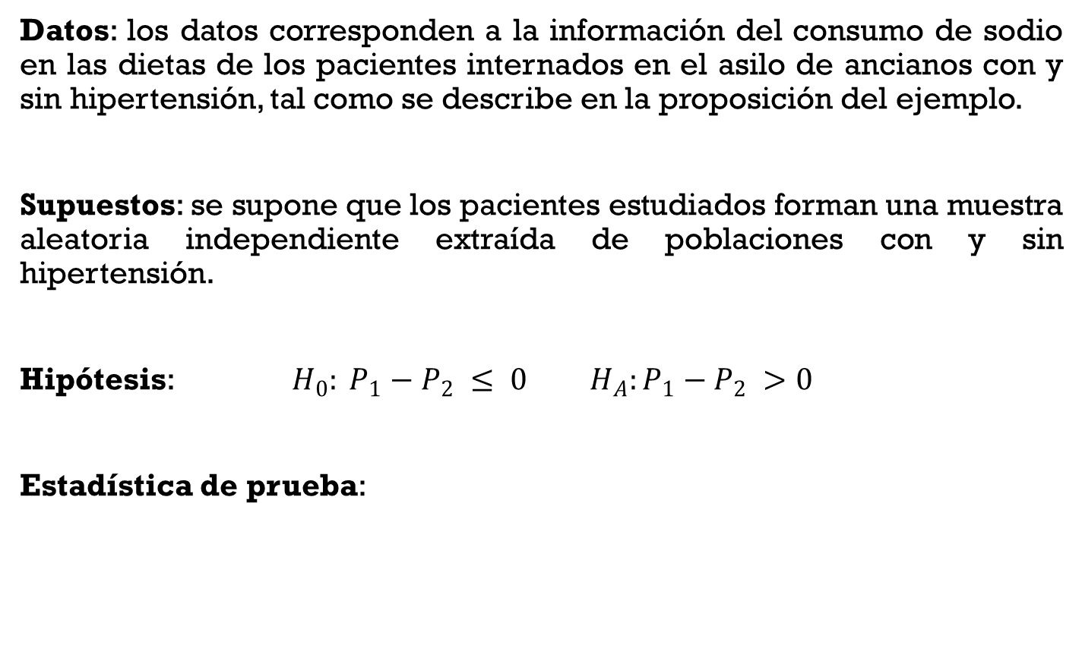

Comparación de proporciones
Datos: los datos corresponden a la información del consumo de sodio en las dietas de los pacientes internados en el asilo de ancianos con y sin hipertensión, tal como se describe en la proposición del ejemplo.
Supuestos: se supone que los pacientes estudiados forman una muestra aleatoria independiente extraída de poblaciones con y sin hipertensión.
Hipótesis: $H_{0}: P_{1}−P_{2} ≤ 0 H_{A}:P_{1}−P_{2} >0$
Estadística de prueba:
$$σ_{p1−p2}= \sqrt{\frac{\left.P1(1−P1\right)}{n1} + \frac{\left.P2(1−P2\right)}{n2}}$$
$$z = \frac{\left.\left(p_{1}−p_{2}\right)−(P_{1}−P_{2}\right)}{σ_{p1−p2}}$$

Slide 52


Comparación de proporciones
Distribución de la estadística de prueba: Si la hipótesis nula es verdadera, la estadística de prueba sigue aproximadamente una distribución normal estándar.
Regla de decisión: sea α=0.05. El valor crítico de z es 1.645. Se rechaza Ho si el valor de z es mayor que 1.645.
Cálculo de la estadística de prueba:
$$p_{1}= \frac{24}{55}=0.4364$$
$$p_{2}= \frac{36}{149}=0.2416$$
$$n_{1}=55$$
$$n_{2}=149$$
$$σ_{p1−p2}= \sqrt{\frac{\left.0.4364(1−0.4364\right)}{55} + \frac{\left.0.2416(1−0.2416\right)}{149}}=0.075509$$

Slide 53

Comparación de proporciones
Cálculo de la estadística de prueba:
Decisión estadística: se rechaza dado que 2.58 > 1.645
Conclusión: la proporción de pacientes con dieta restringida en sodio es mayor entre los pacientes hipertensos que entre los pacientes sin hipertensión.
Valor de p: para la presente, p=0.0034.
$$z = \frac{\left.\left(0.4364−0.2416\right)−(0\right)}{\sqrt{\frac{\left.0.4364(1−0.4364\right)}{55} + \frac{\left.0.2416(1−0.2416\right)}{149}}}=2.58$$

Slide 54
Aplicación: diferencia de proporciones

Slide 55
Índice
Medias independientes
Comparación de proporciones
1
4
Comparación por parejas
Aplicaciones
2
5
La comparación en la proporción
3

Slide 56
Aplicación: medias independientes
¿Es posible concluir que los niños crónicamente enfermos tienden, en promedio, a tener menos confianza en sí mismos que los niños sanos? Se aplicó una prueba diseñada para estimar la confianza en Sl mismos en 16 niiios cr6nicamente enfermos y 21 niños sanos. Las calificaciones medias y desviaciones estándar fueron las siguientes (α = .05.):
Un investigador de enfermería desea saber si los graduados de los programas de enfermería a nivel bachillerato y los graduados en programas asociados de enfermería difieren en cuanto a las calificaciones medias obtenidas en un estudio de personalidad. Una muestra de 50 graduados de programas asociados (grupo A) y una muestra de 60 graduados de bachillerato (grupo B) proporcionaron las siguientes medias y desviaciones estándar (α = .05.):

Slide 57

Reseñas finales
El presente tema continuo con el tema de prueba de hipótesis.
Se presentaron las pruebas de diferencias de medias independientes para variancia conocida y desconocida, medias pareadas, diferencia en una proporción y diferencia en las proporciones.
Interesa saber el caso donde en vez de comparar dos medias o poblaciones, se pueden comprar 3 o más.
El siguiente tema , Análisis de Variancia, trata sobre la comparación de 2 o más medias.

Slide 58


